Slide 1
Кодирование информации

Slide 2
Код
В процессе представления информации с помощью знаковой системы производится ее кодирование.
Код - последовательность знаков данной знаковой системы, результат кодирования.
Длина кода - количество знаков в коде.
Например, длина кода учебника Информатика и ИКТ. 8 класс. Угринович Н.Д. равна около 300 тысяч знаков.

Slide 3
Перекодирование информации из одной знаковой системы в другую
В процессе обмена информацией между людьми часто приходится переходить от одной формы представления информации к другой.
Перекодирование — это операция преобразования знаков одной знаковой системы в знаки другой.

Slide 4
Примеры перекодирования
Чтение вслух – переход от текстовой информации к звуковой
Диктант - переход от звуковой информации к текстовой
Чтение азбуки Брайля – переход от осязательной информации к звуковой
Запись вкусовых ощущений – переход от вкусовой информации к текстовой
Описание изображения – переход от графической информации к звуковой

Slide 5
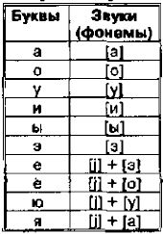
Средства перекодирования
Средством перекодирования служат таблицы соответствия знаковых систем (таблицы перекодировки).
Например,
Таблица гласных звуков
устанавливает
соответствие
между гласными буквами
русского алфавита и
Фонемами.

Slide 6
Практическое занятие:
1. Перекодировать запись с английской раскладки букв на клавиатуре на русский язык.
Byajhvfnbrf - bynthtcysq ghtlvtn/ Yt nfr kb&

Slide 7
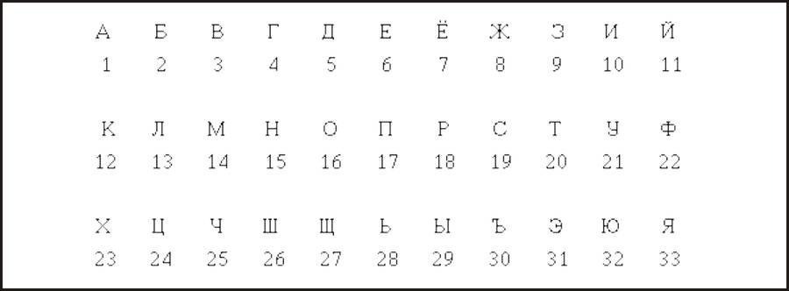
Практическое занятие:
2. Перекодировать запись из числовой в текстовую. Цифры соответствуют номеру буквы в русском алфавите.
20 18 1 3 12 1 34 9 6 13 6 15 6 6 20 35 19 16 13 15 29 26 12 16 34 2 13 6 19 20 10 20 35 13 1 19 20 16 25 12 1 34 19 34 3 6 19 15 16 32 34 3 34 19 6 15 10 34 12 34 15 1 14 34 13 6 20 10 20 36
34 - пробел 35 - запятая 36 - точка

Slide 8
Практическое занятие:
3. Закодируйте свое имя с помощью азбуки Морзе
Например,

Slide 9
Домашнее задание:
Стр. 24-25.
Письменное задание: Перекодировать запись из текстовой в числовую. Цифры соответствуют номеру буквы в русском алфавите.
Смотрит солнышко в окошко, светит в нашу комнатку, мы захлопаем в ладошки, очень рады солнышку.

